Slide 1
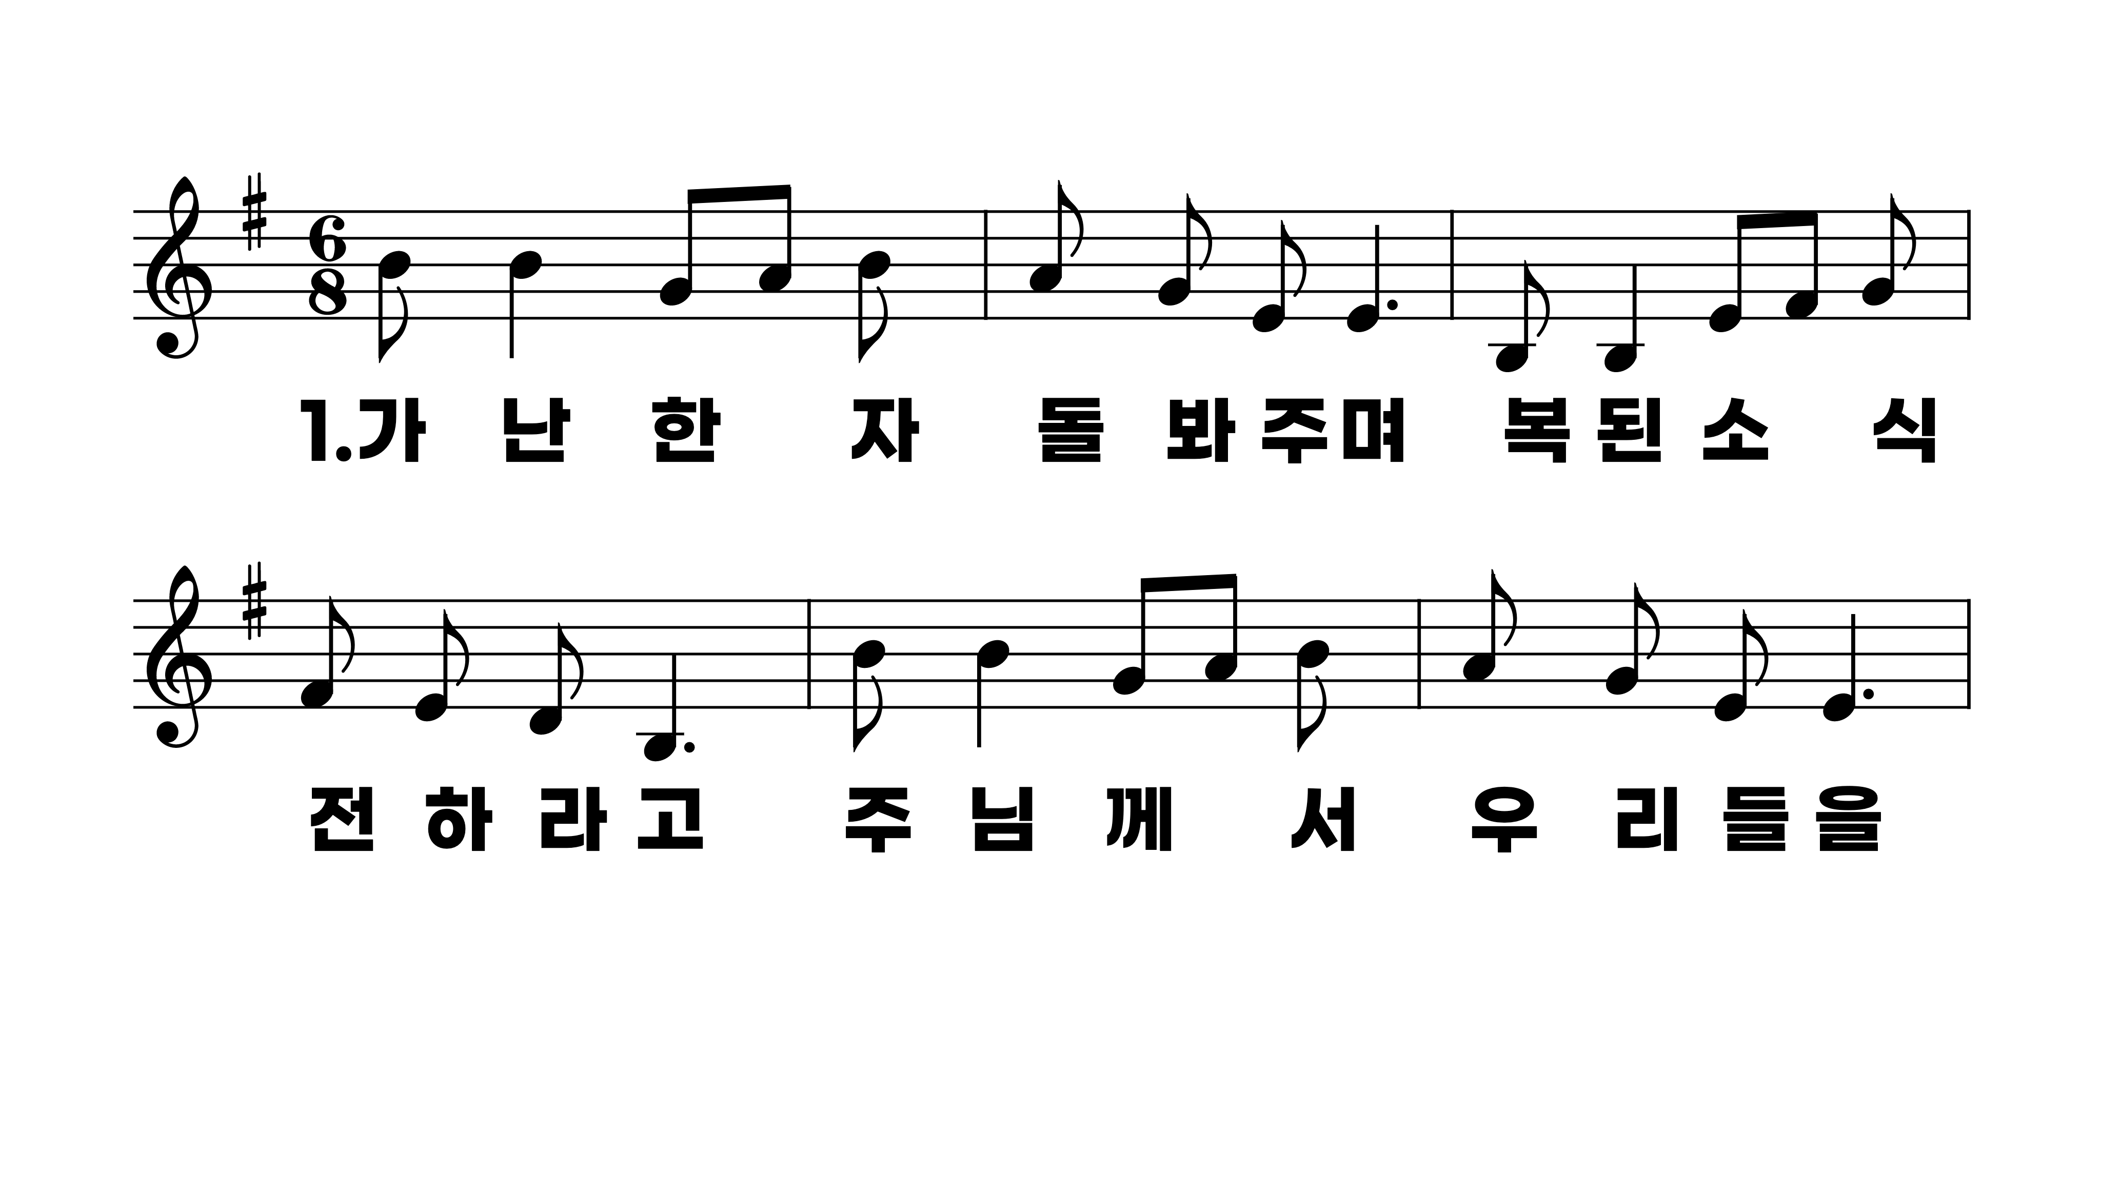
517장 가난한 자 돌봐주며
1.가난한자돌
2.포로된자풀
3.주님사랑온

Slide 2
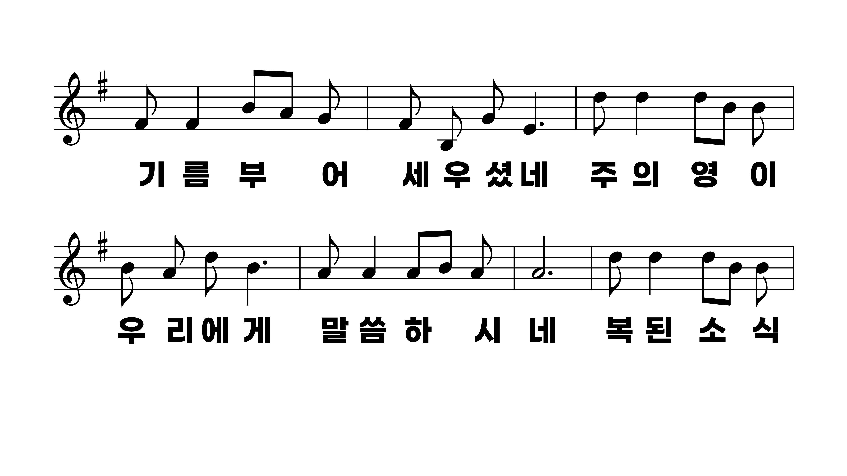
517장 가난한 자 돌봐주며
1.가난한자돌
2.포로된자풀
3.주님사랑온

Slide 3
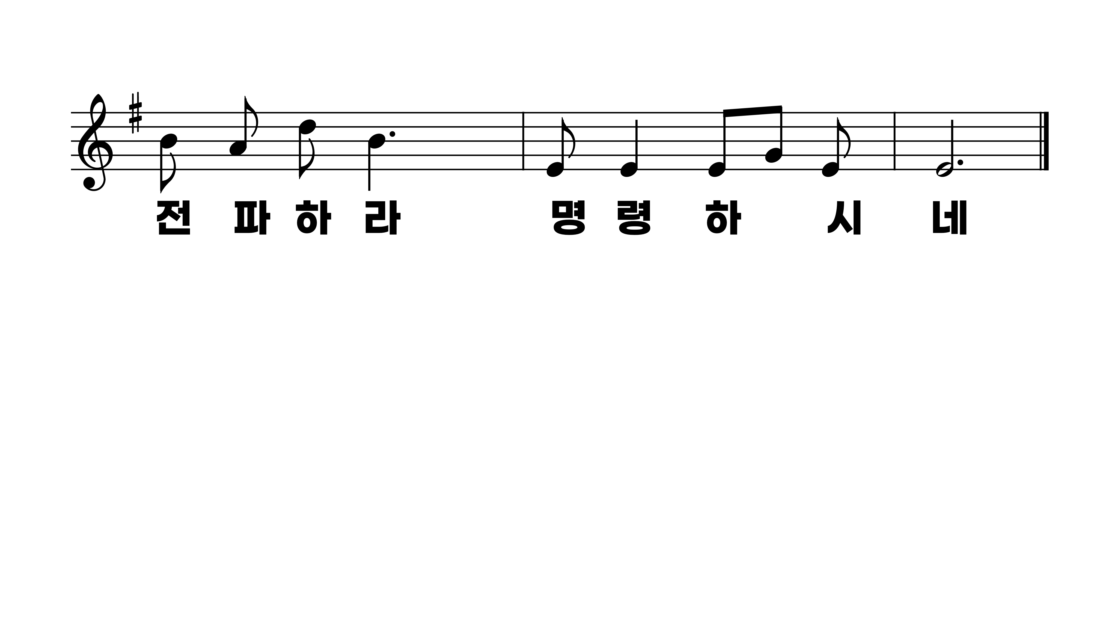
517장 가난한 자 돌봐주며
1.가난한자돌
2.포로된자풀
3.주님사랑온

Slide 4
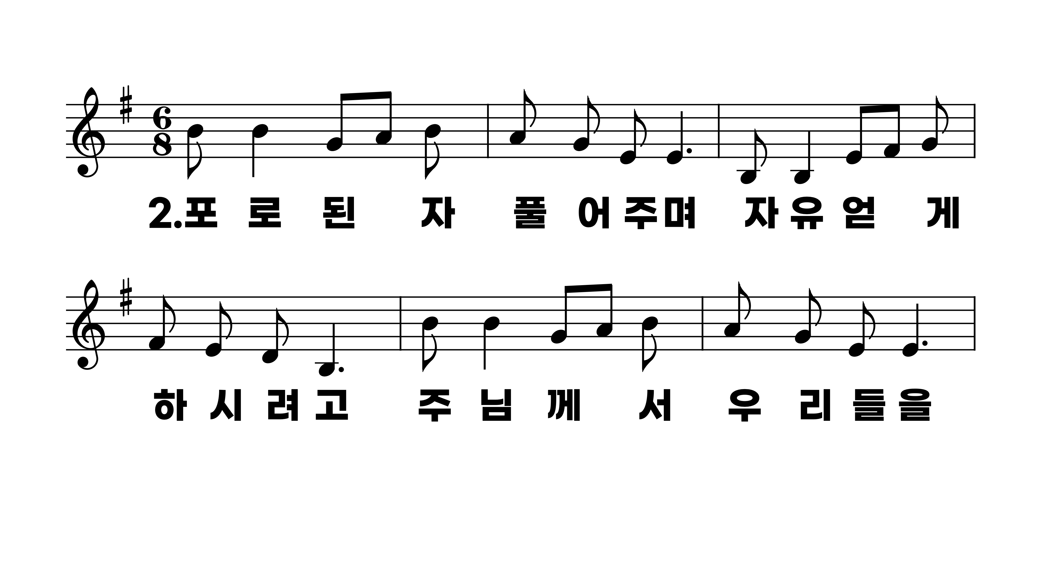
517장 가난한 자 돌봐주며
1.가난한자돌
2.포로된자풀
3.주님사랑온

Slide 5
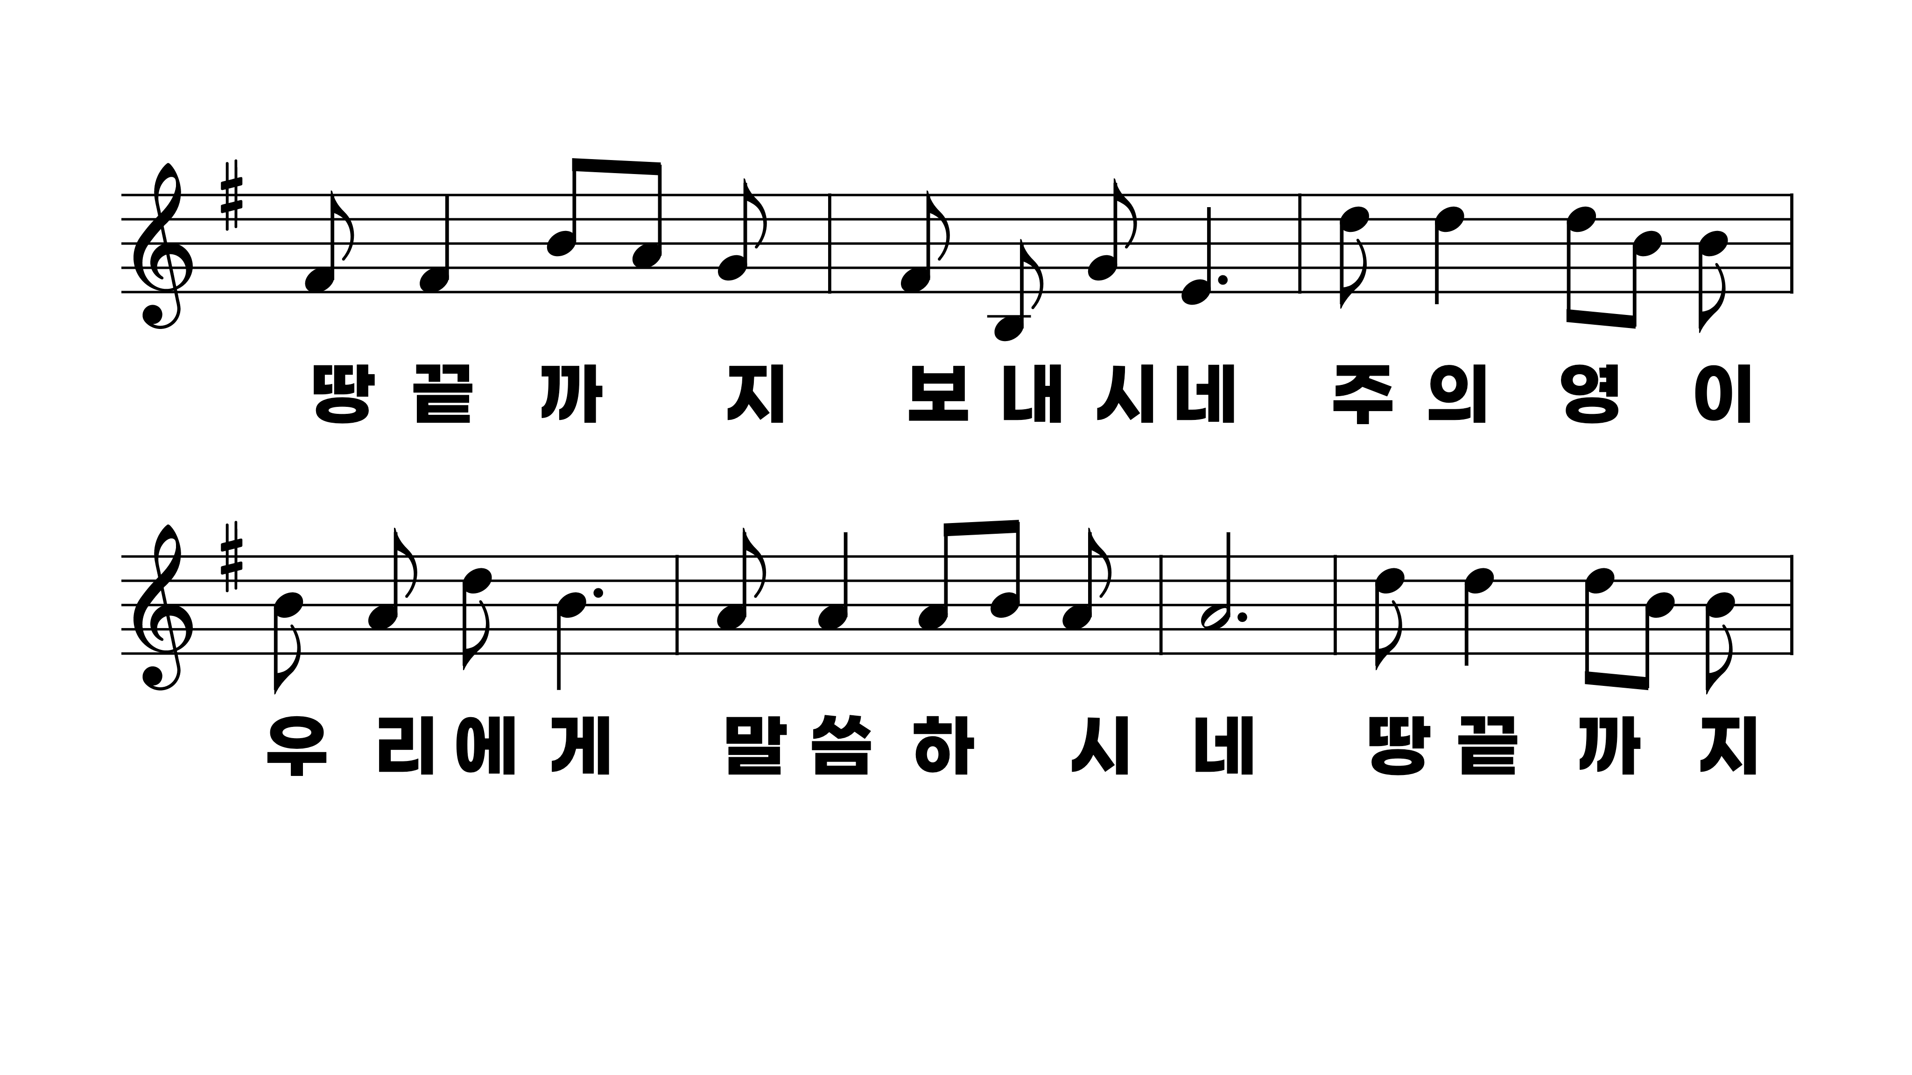
517장 가난한 자 돌봐주며
1.가난한자돌
2.포로된자풀
3.주님사랑온

Slide 6
517장 가난한 자 돌봐주며
1.가난한자돌
2.포로된자풀
3.주님사랑온

Slide 7
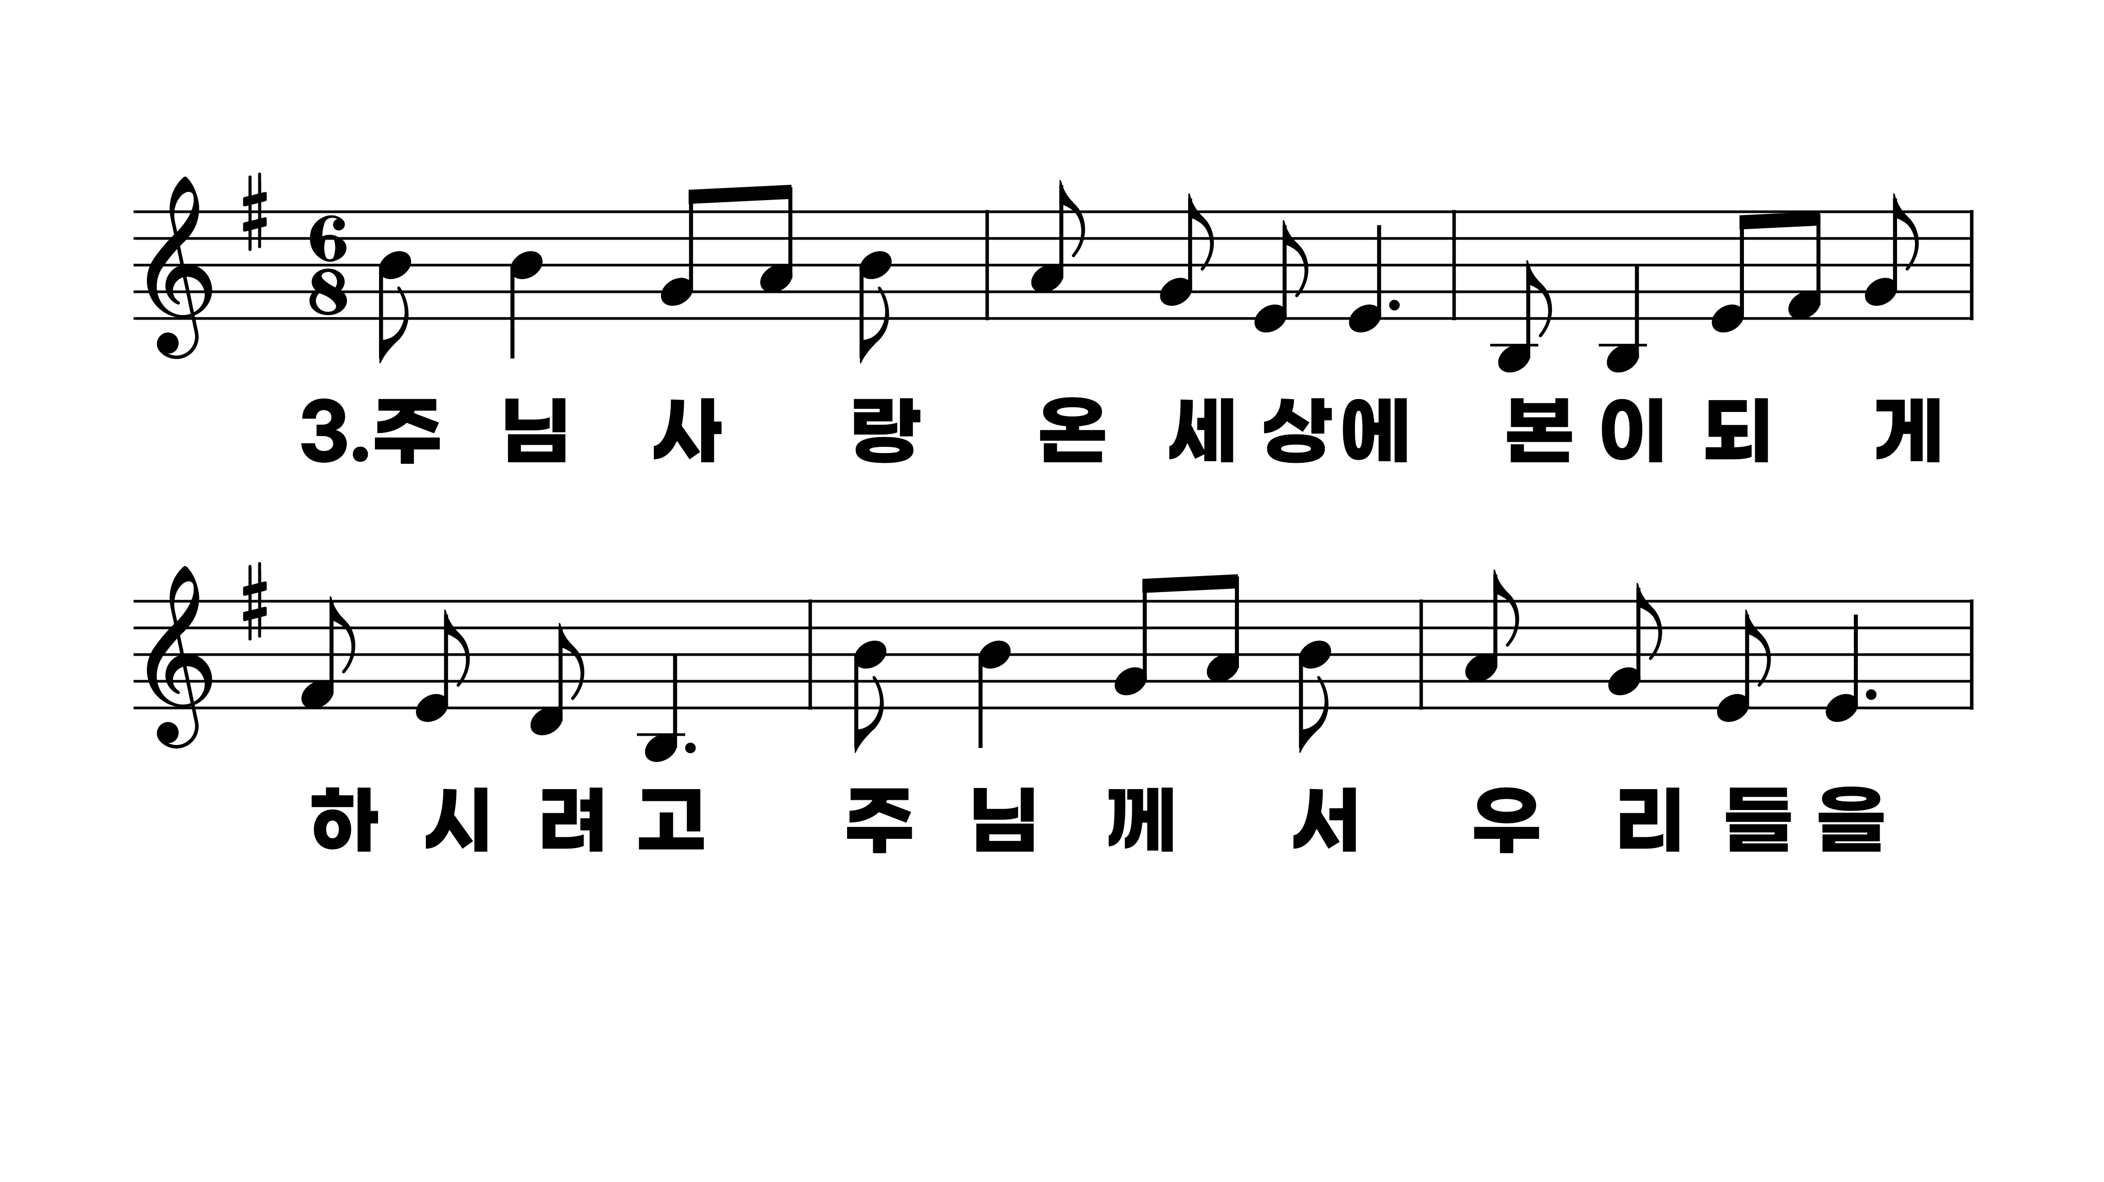
517장 가난한 자 돌봐주며
1.가난한자돌
2.포로된자풀
3.주님사랑온

Slide 8
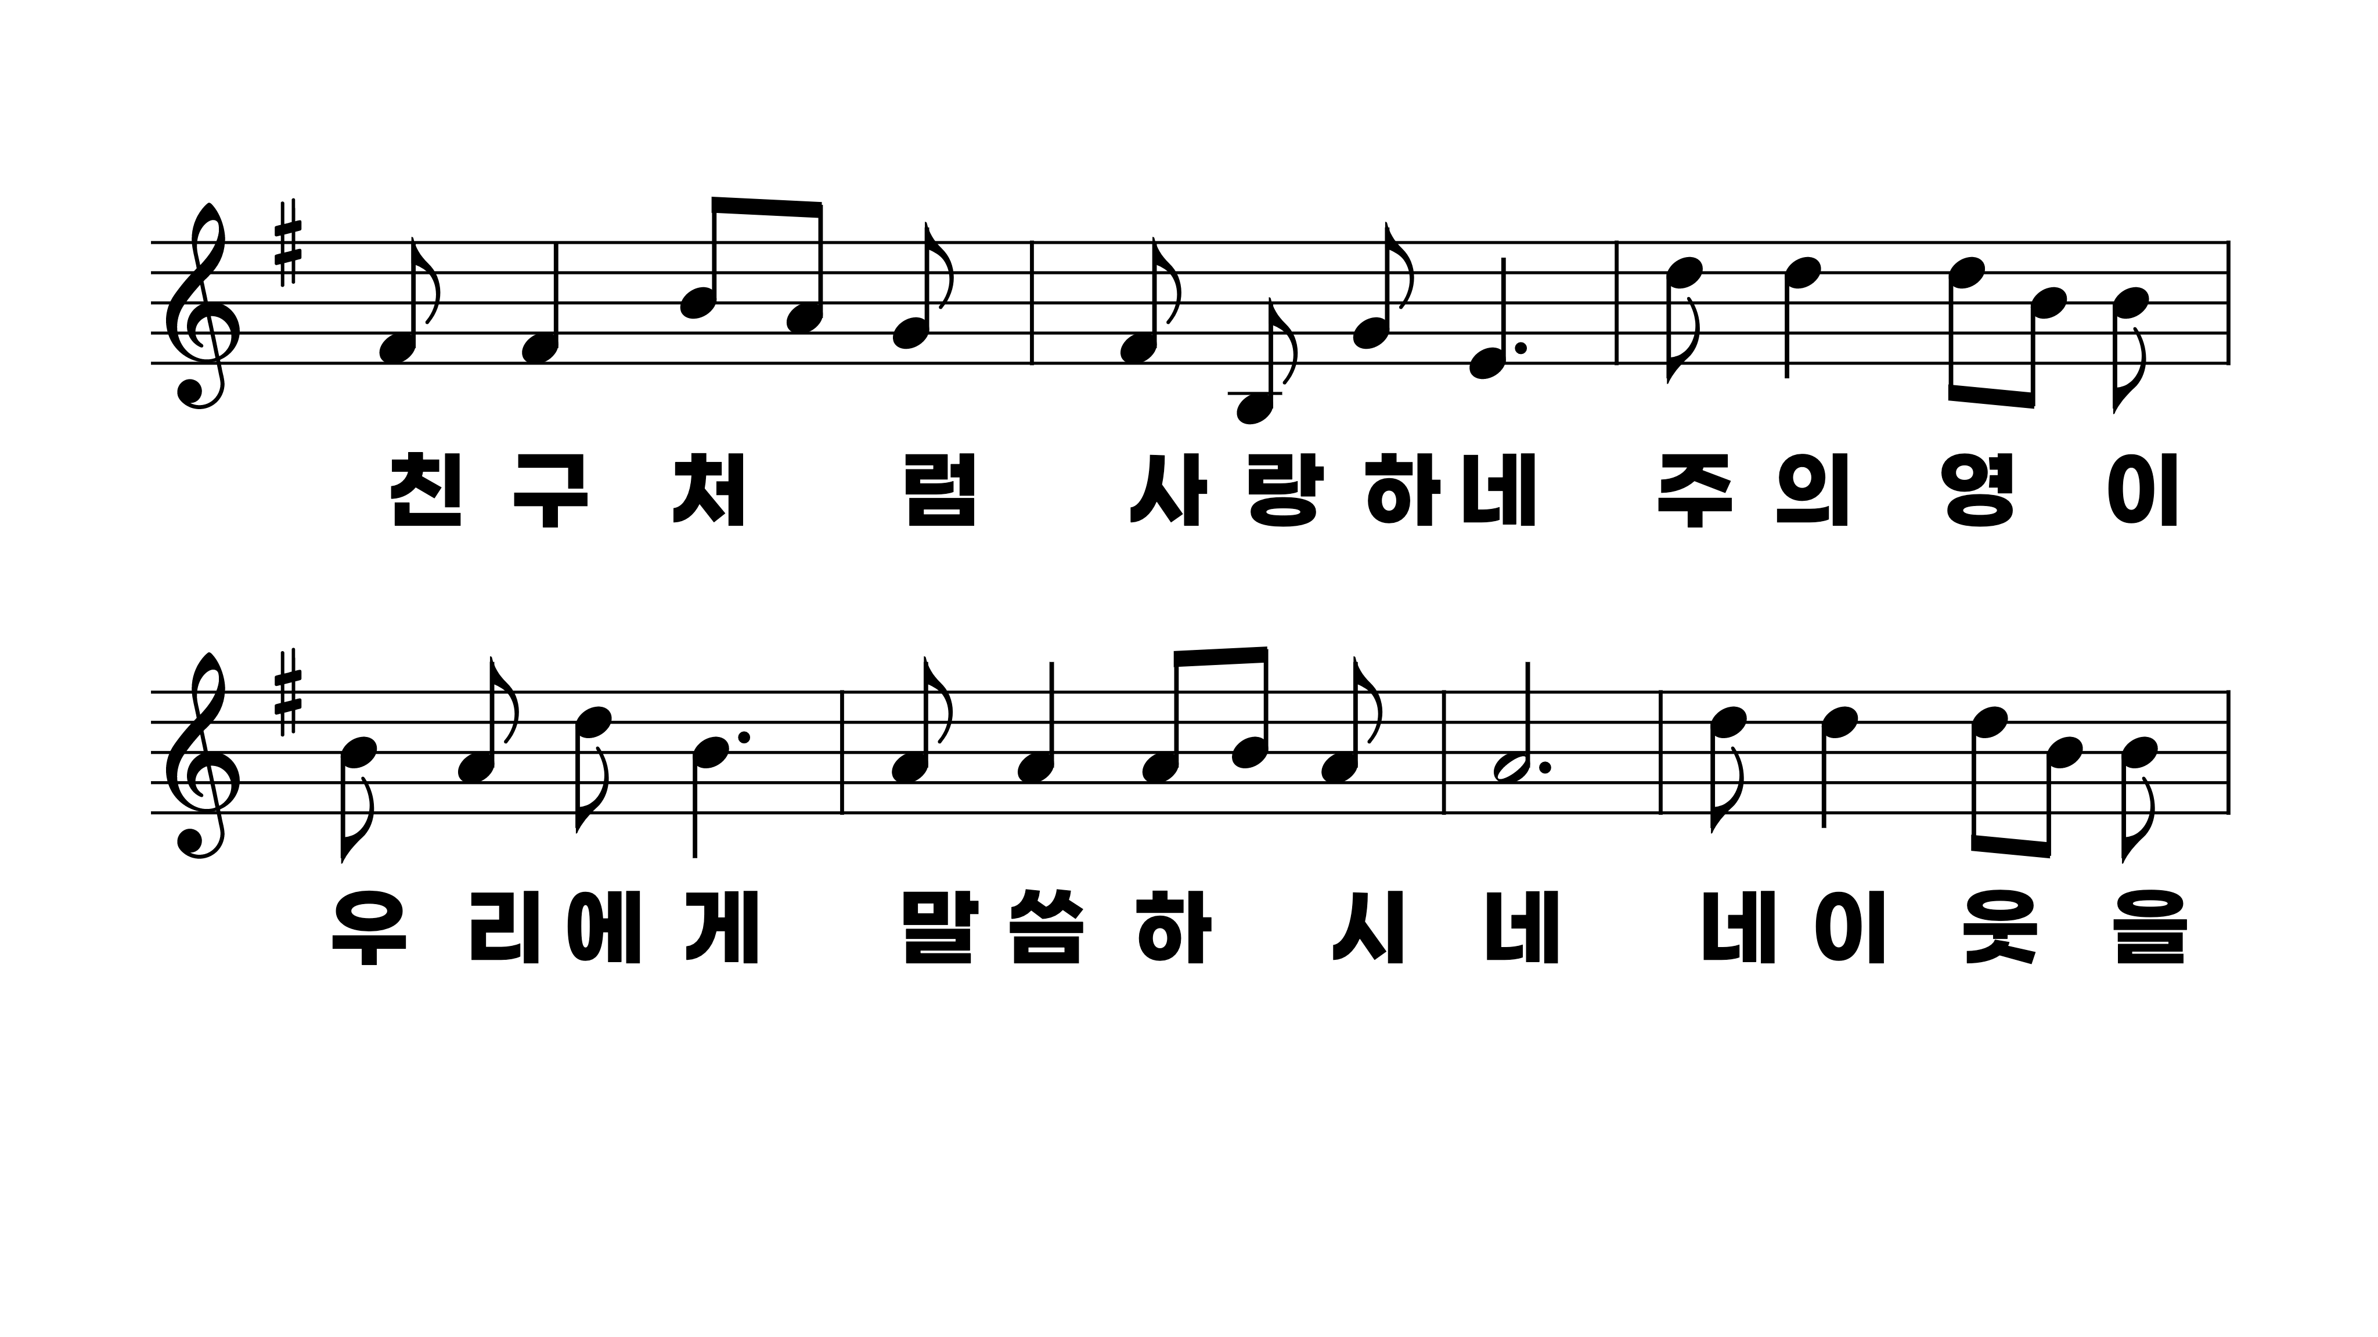
517장 가난한 자 돌봐주며
1.가난한자돌
2.포로된자풀
3.주님사랑온

Slide 9
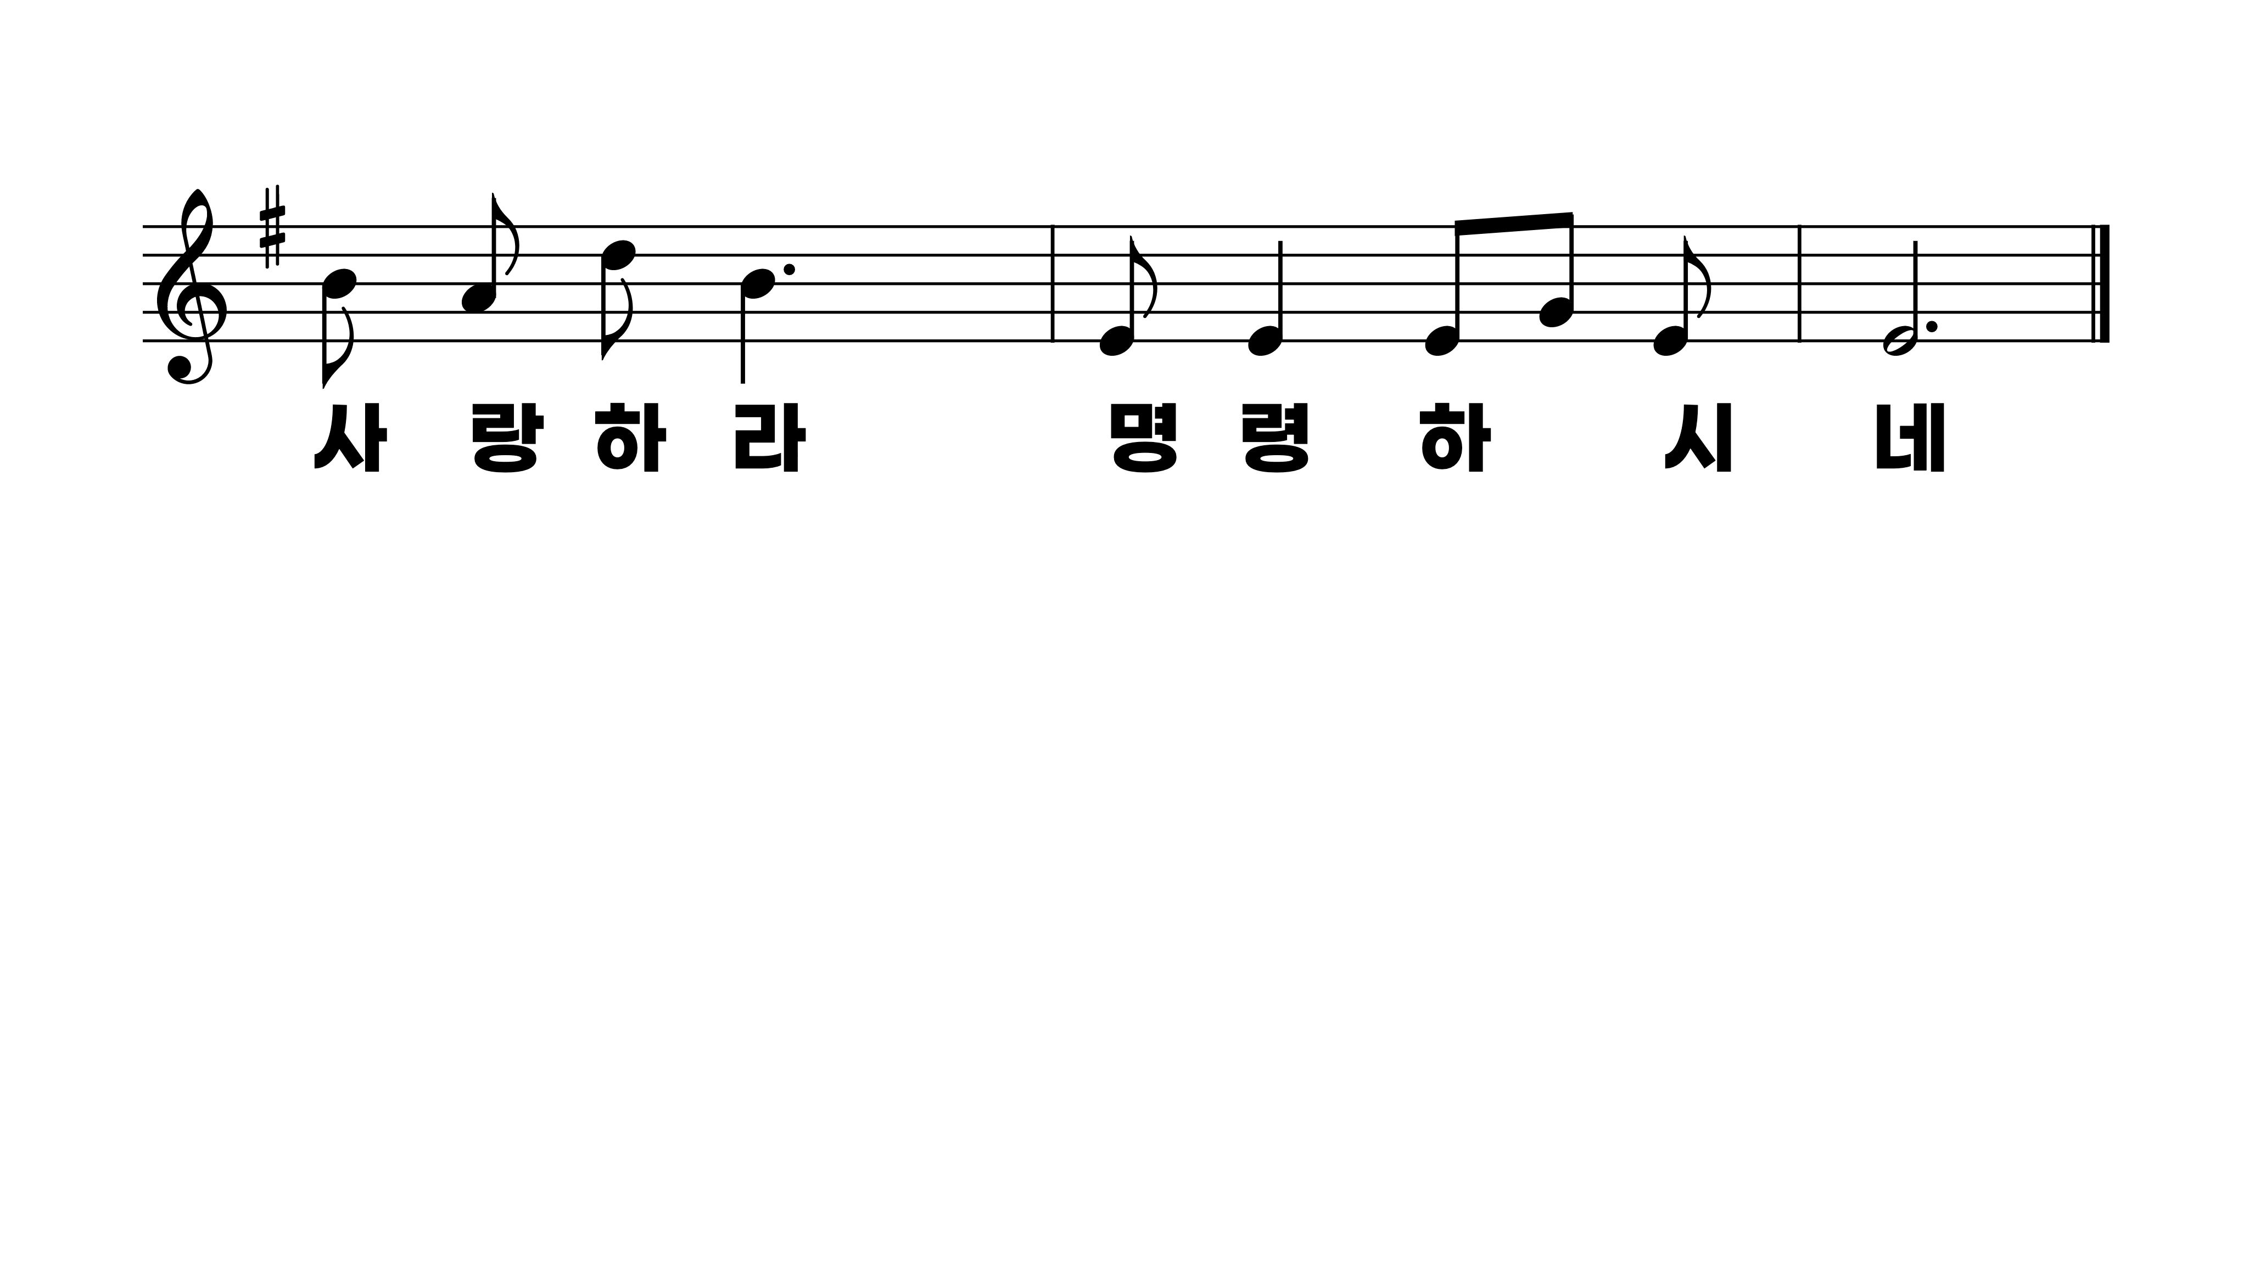
517장 가난한 자 돌봐주며
1.가난한자돌
2.포로된자풀
3.주님사랑온

